Slide 1
Germination par Jacob Laliberté

Slide 2
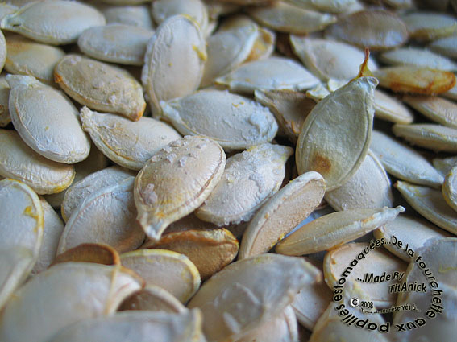
Graine

Slide 3
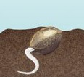
Germination

Slide 4

Plantule

Slide 5

Plante adulte

